Slide 1


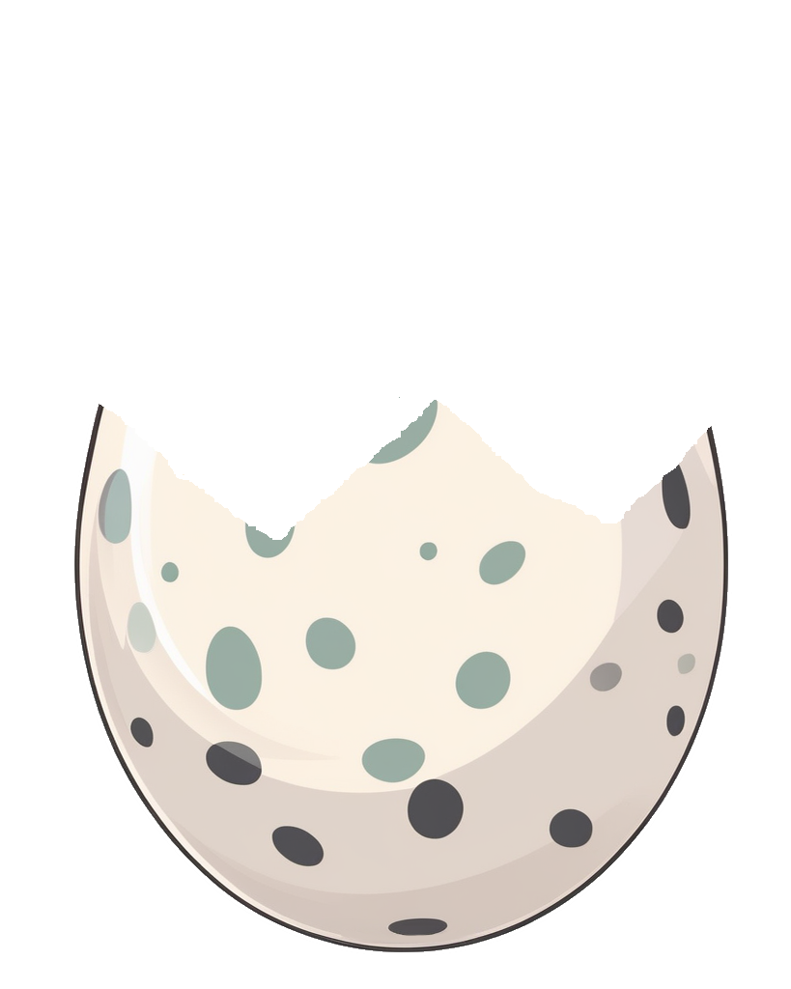
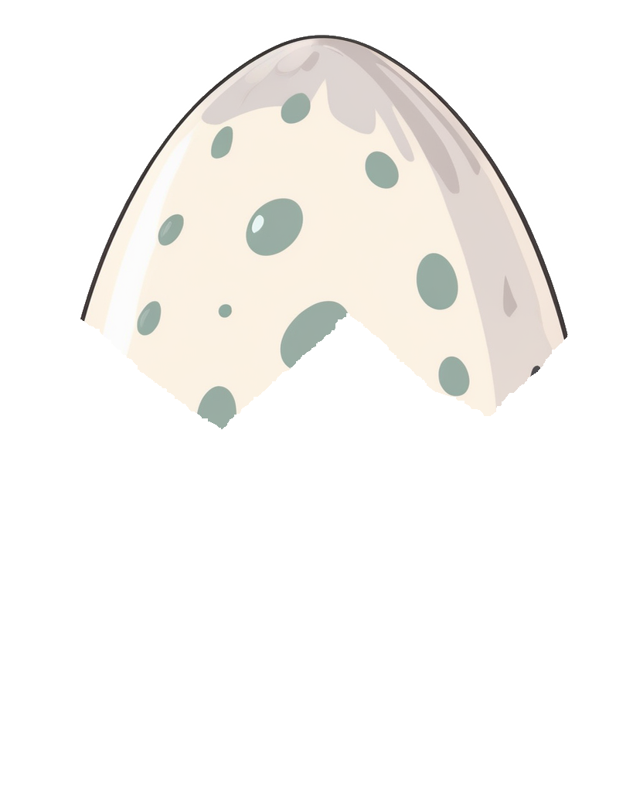







ДРА
ДРЭ
ДРЫ
ДРО
ДРУ

